Slide 1





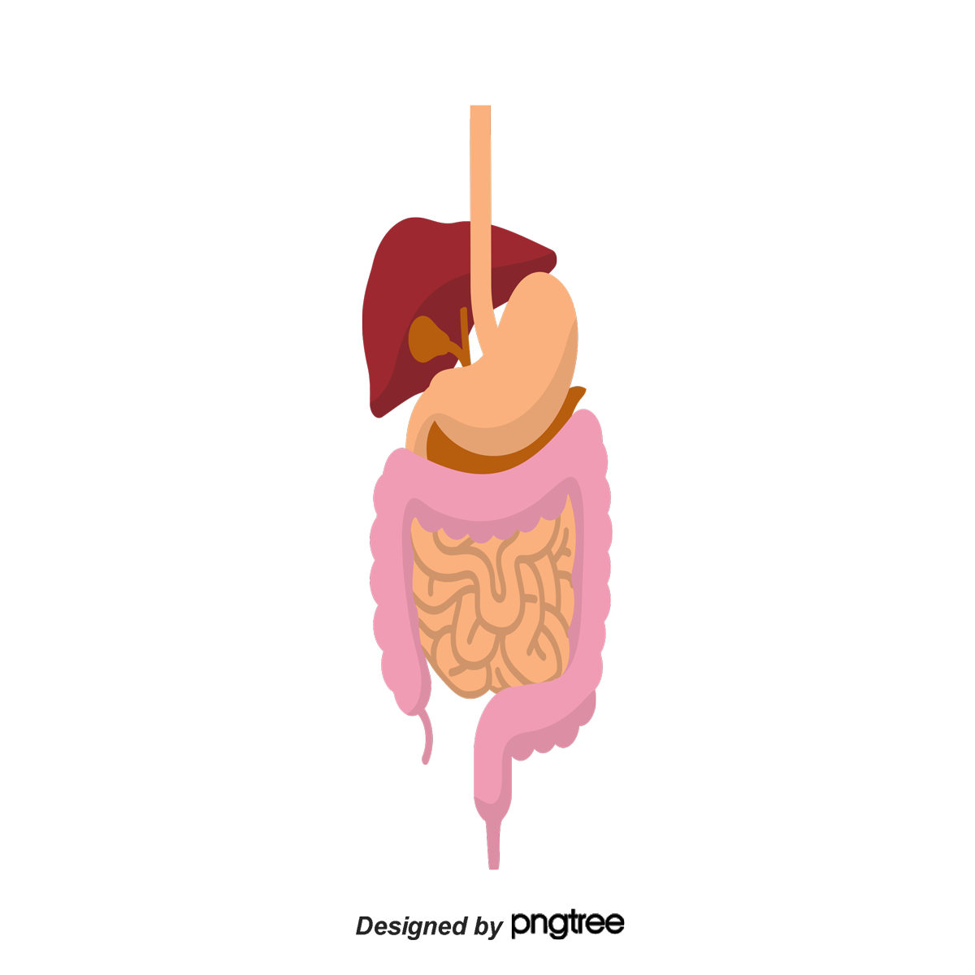
(Tiết 1)

Slide 2


Slide 3


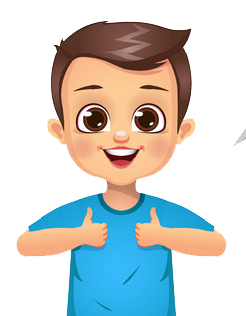
Trò chơi: “Đố bạn”

Slide 4
Luật chơi
Có 2 đội chơi, mỗi đội 5 bạn.
Mỗi đội lần lượt cử 1 thành viên tham gia thi với nhau.
Một bạn nêu yêu cầu đố thành viên đội kể một việc cần làm hoặc cần tránh để bảo vệ cơ quan tiêu hóa; sau đó 2 bạn đổi ngược lại với nhau.
Trong thời gian 3 phút, đội nào có nhiều lượt chơi thắng nhất thì giành chiến thắng.

Slide 5


Slide 6
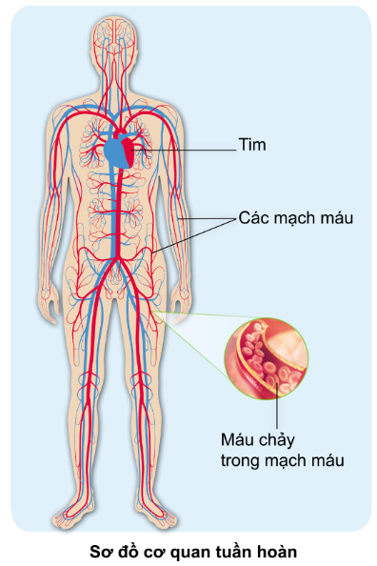
Chỉ và nói tên các bộ phận chính của cơ quan tuần hoàn trong sơ đồ bên.
Cơ quan tuần hoàn gồm những bộ phận nào?
Cơ quan tuần hoàn gồm các cơ quan chính là: Tim và các mạch máu.

Slide 7
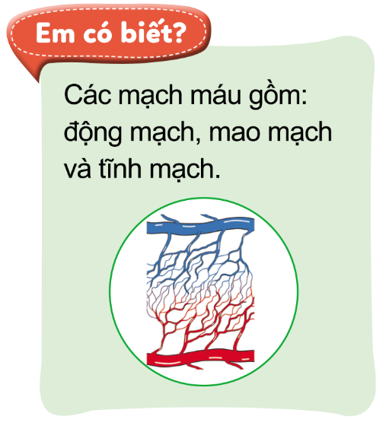

Slide 8
Chỉ động mạch, tĩnh mạch và mao mạch trên sơ đồ cơ quan tuần hoàn.

Slide 9

Cơ quan tuần hoàn là một hệ thống khép kín, bao gồm tim và các mạch máu.

Slide 10


Slide 11
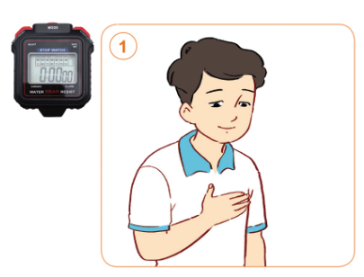
1. Đặt tay phải lên ngực trái của mình (hình 1), đếm nhịp đập của tim trong một phút

Slide 12
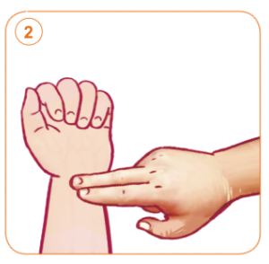
Đặt hai đầu ngón tay của tay phải lên cổ tay trái tại vị trí ngay dưới nếp gấp cổ tay (hình 2). Đếm nhịp đập của mạch trong một phút.

Slide 13
Chia sẻ kết quả thực hành

Slide 14
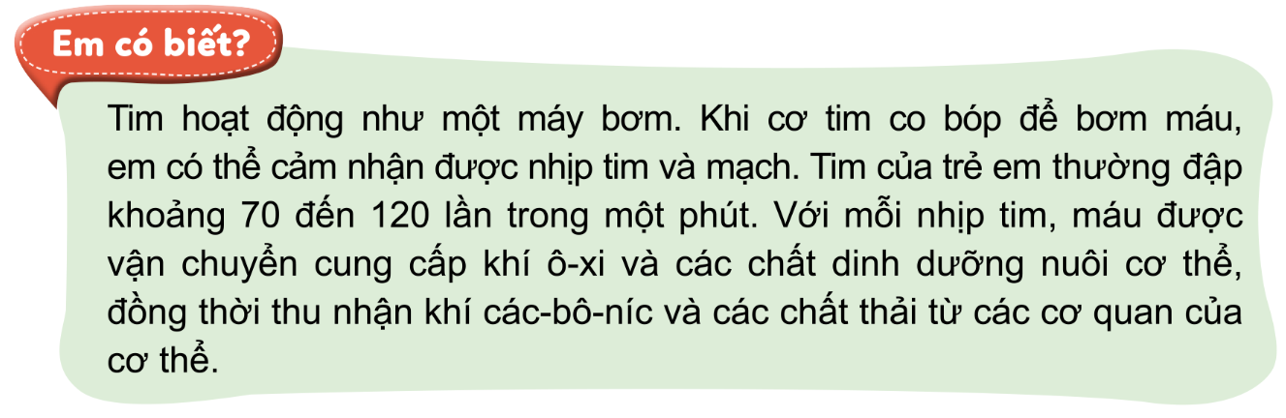

Slide 15

Nhịp tim của em thay đổi thế nào khi em vận động nhẹ và vận động mạnh? Vì sao?
Thảo luận nhóm 4

Slide 16











Slide 17
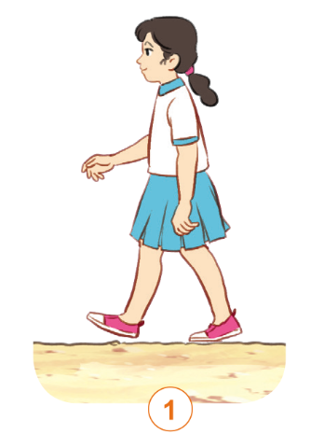

Khi vận động nhẹ (như đi bộ), ta thấy tim đập tương đối chậm vì cơ thể chỉ cần một lượng máu vừa phải là đủ cung cấp ô-xi và chất dinh dưỡng.

Slide 18
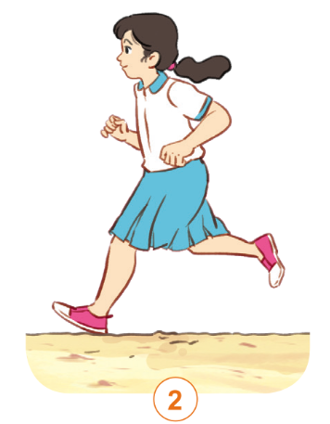
Khi vận động mạnh (như chạy), cơ thể sẽ cần nhiều ô-xi và chất dinh dưỡng hơn. Vì vậy, tim cũng phải đập nhanh hơn và mạnh hơn để cung cấp một lượng máu nhiều hơn thì mới đáp ứng được nhu cầu hoạt động của cơ thể.

Slide 19


Slide 20
Qua nội dung tiết học em đã biết thêm được điều gì?

Slide 21


Qua tiết học, các em biết được:
Cơ quan tuần hoàn gồm tim và các mạch máu.
Cách đếm nhịp tim và nhịp mạch.
Vận động nhẹ thì tim đập chậm; vận động mạnh thì tim đập nhanh hơn và mạnh hơn.

Slide 22






